Slide 1





Chào mừng các thầy cô đến với
tiết tiếng việt

Slide 2




Khởi động

Slide 3

Thứ …. ngày ….. tháng ….. năm 2022
Luyện tập
Từ ngữ chỉ sự vật, hoạt động;
Câu giới thiệu, câu nêu hoạt động.

Slide 4
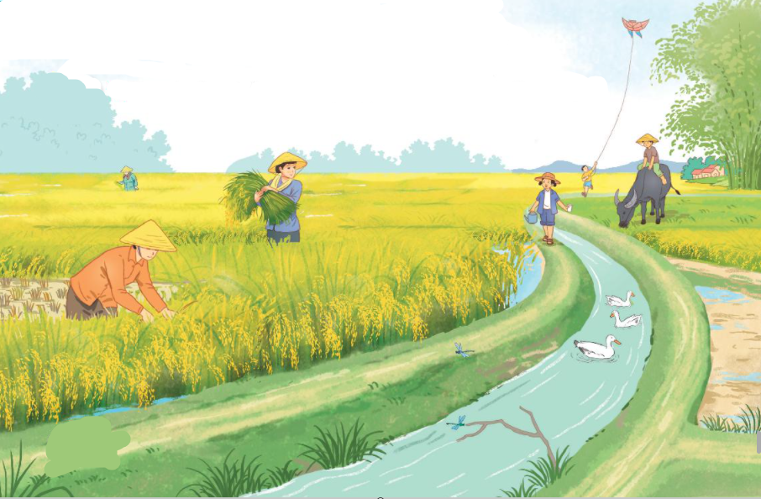
Câu 1: Dựa vào tranh, tìm từ ngữ chỉ sự vật, hoạt động (theo mẫu).

Slide 5
Từ ngữ chỉ sự vật |  | Từ ngữ chỉ hoạt động
Chỉ người | Chỉ con vật
(………….) | (………….)
Bác nông dân
gặt lúa
Con trâu
gặm cỏ

Slide 6

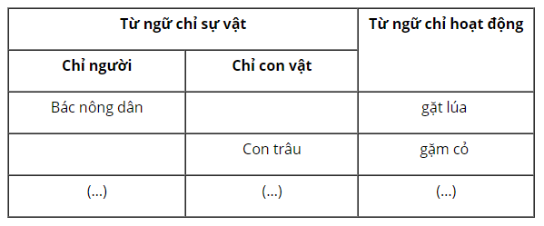
THẢO LUẬN NHÓM 4

Slide 7
Từ ngữ chỉ sự vật |  | Từ ngữ chỉ hoạt động
Chỉ người | Chỉ con vật
Bác nông dân
gặt lúa
gặt hái
ôm bó lúa
Bạn nữ
xách ấm nước
mang ấm nước
chăn trâu
Bạn nam
(………….)
ngồi trên lưng trâu
bạn nhỏ/
em nhỏ
thả diều
chơi diều
Con trâu
gặm cỏ
Con vịt
bơi
mò cua ốc…
Con chuồn chuồn
bay
(………….)
đậu trên cành

Slide 8
Câu 2: Dựa vào từ ngữ tìm được ở bài tập 1, đặt câu.
a. Câu giới thiệu
M: Các cô bác nông dân là những người làm ra lúa gạo.
- Thả diều là trò chơi của tuổi thơ.
- Chuồn chuồn là một loài động vật nhỏ bé.
b. Câu nêu hoạt động
M: Các cô bác nông dân đang gặt lúa.
- Phía xa, bạn nhỏ đang thả diều.
- Đàn vịt đang bơi lội dưới con sông nhỏ.

Slide 9
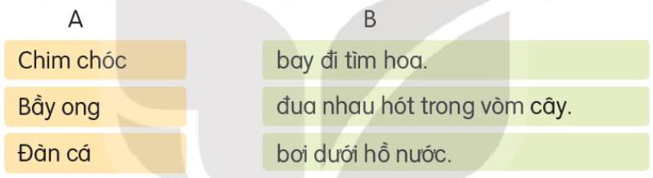
Câu 3: Ghép từ ngữ ở cột A với từ ngữ ở cột B để tạo câu. Chép lại các câu đó.

Slide 10


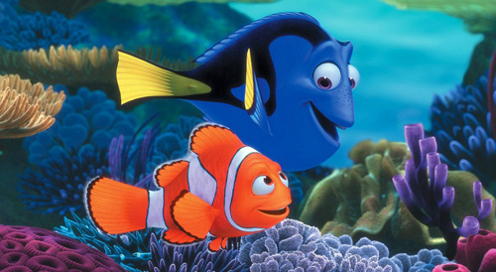

Chim chóc
Bầy ong
Đàn cá
bay đi tìm hoa.
đua nhau hót trong vòm cây
bơi dưới hồ nước.
GHI CHÚ: Bấm vào hình ảnh để tìm nhà cho con vật.

Slide 11








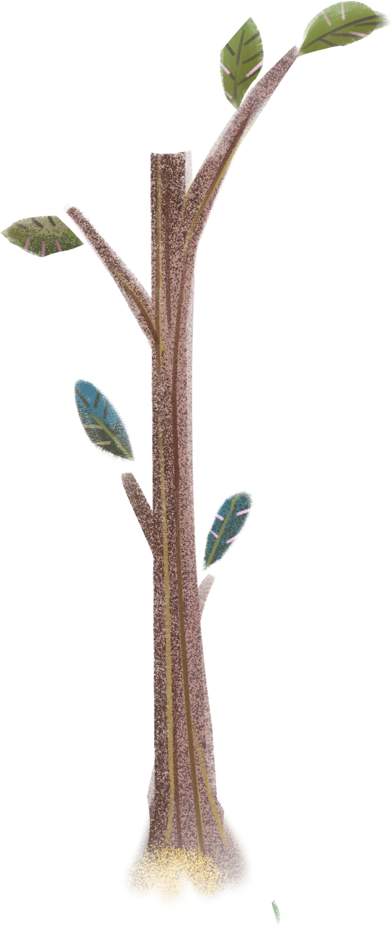


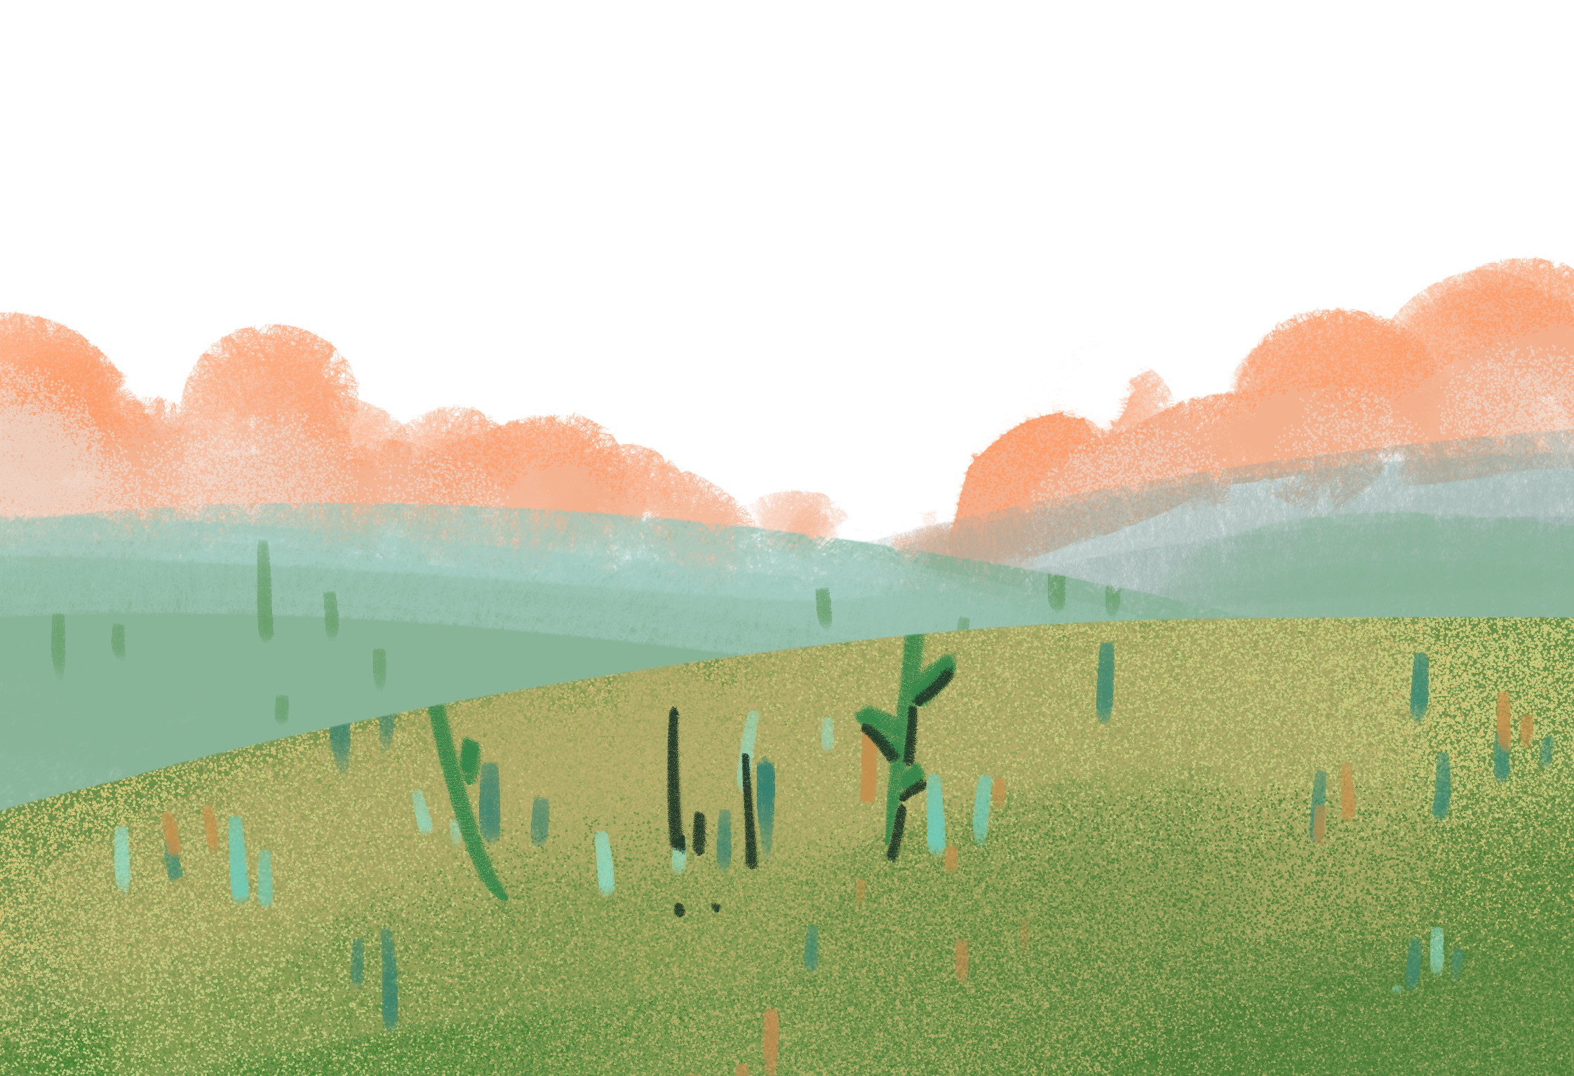



Slide 12

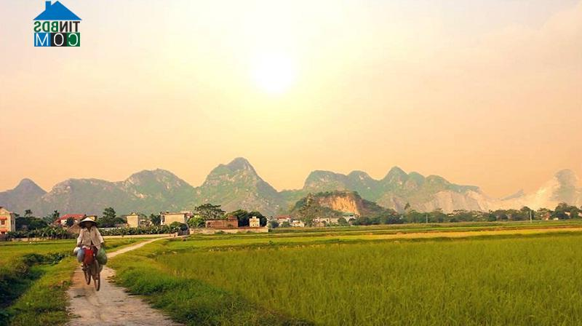
Tìm các từ chỉ sự vật , hoạt động?

